Slide 1
Обзор программного продукта для разработки (Visual Studio Code)
Выполнил: Кротов Иван Сергеевич (ИВТ-2)

Slide 2

Visual studio code (VS Code)
Visual Studio Code (VS Code) – это бесплатный и легковесный редактор исходного кода для кроссплатформенной разработки, созданный Microsoft. Является чем-то большим, чем простой текстовый редактор (например, Notepad++), но при этом не является полноценной интегрированной средой разработки (IDE), как, например, Microsoft Visual Studio и PyCharm.

Slide 3
✔ Преимущества VS Code
Кроссплатформенность: VS Code прекрасно работает и на Windows, и на macOS, и на Linux
Производительность: низкое потребление ресурсов, быстрый запуск и высокая скорость работы по сравнению с полноценными средами интегрированной разработки (IDE)
Расширяемость: огромный каталог с множеством бесплатных расширений, с помощью которых можно значительно расширить функционал
Глубокая интеграция с Git: мощные встроенные возможности для работы с системой контроля версий
Интегрированный терминал: полнофункциональный встроенный терминал для командной строки (и, в том числе, например, для PowerShell) прямо внутри интерфейса редактора

Slide 4
✖ Недостатки VS Code
Ввиду обилия возможностей и расширений, самостоятельная настройка среды под свои нужды может вызывать затруднения, особенно у неопытных пользователей
Полноценные IDE для некоторых языков, например IntelliJ IDEA для Java или Microsoft Visual Studio для C/C++/C# превосходят VS Code по глубине интеграции и набору функций сразу же после установки

Slide 5
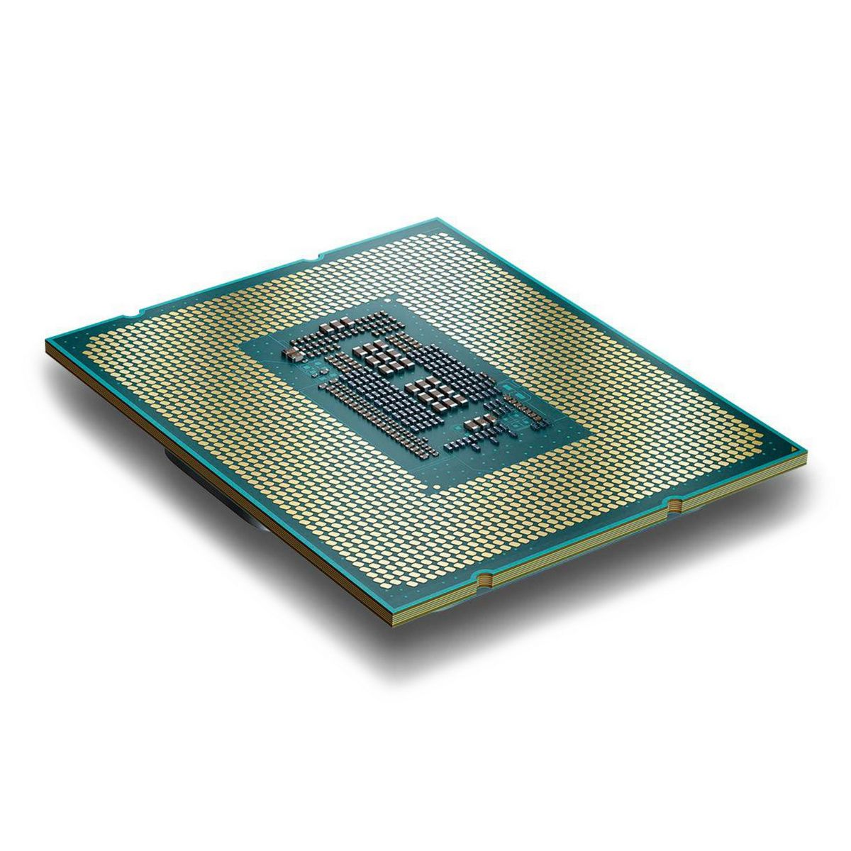


Аппаратное обеспечение
Процессор (CPU): 1,6 ГГц или более производительный;
Оперативная память (RAM): 1 Гб (Рекомендуется хотя бы 4 Гб, а лучше всего 8+ Гб, особенно для работы над большими проектами);
Место на диске: ~500 Мб (Также потребуется дополнительное место для расширений, файлов проектов, кэша).

Slide 6

Программное обеспечение
Операционная система (OS):
Windows 10/11 (Можно использовать 7/8, но не рекомендуется)
macOS 10.15 (Catalina) и новее
Linux (Debian): Ubuntu Desktop 16.04+, Debian 10+
Linux (Red Hat): Red Hat Enterprise Linux 7+, Fedora 30+
Прочее: для работы могут потребоваться дополнительные SDK и runtime-окружения (.NET SDK, JDK, Node.js и т. д.), которые необходимо будет установить отдельно.

Slide 7
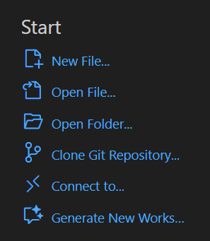
Создание проекта
Создание проекта в VS Code отличается от полноценных IDE. Здесь обычная папка с файлами и будет проектом. Рассмотрим по шагам:
Создаём Папку;
переименовываем её
Нажимаем на папку правой кнопкой мыши
В появившемся меню выбираем «Открыть в VS Code»
После этого можно работать с проектом: добавлять и открывать файлы, писать в них код и т.д.

Slide 8
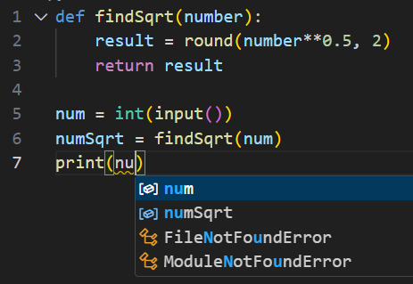
Кодирование
В VS Code к базовым возможностям относятся подсветка синтаксиса для сотен языков программирования и навигация (возможности быстрого перехода к определению функции/класса, просмотр ссылок на функцию и структуры файла). Среди продвинутых Возможностей VS Code выделяется IntelliSense – технология умного автоматического дополнения кода, а также отображения информации о переменных, функциях и объектах. Работает со многими языками программирования (например, Python, HTML), но плохо себя показывает с низкоуровневыми языками (например, C/C++).

Slide 9
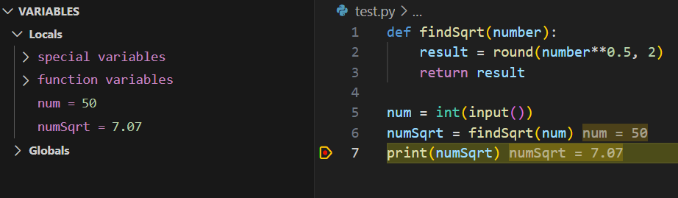
Отладка
VS Code обладает мощный встроенным отладчиком, что является одной из сильнейших сторон данного продукта. С помощью него можно устанавливать точки остановки, пошагово выполнять код, проверять значения переменных в реальном времени.

Slide 10
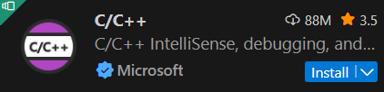
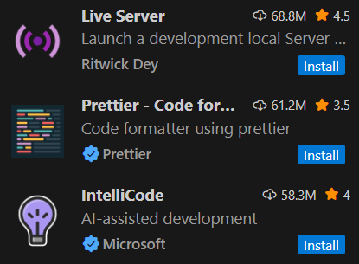
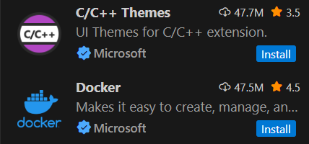
Расширения
В VS Code присутствует огромная библиотека расширениями разного рода: для различных языков программирования, фреймворков, а также вспомогательные инструменты. Это позволяет адаптировать редактор под свои собственные нужды, добавляя лишь необходимый для работы функционал и превращая таким образом VS Code В мощную среду разработки.

Slide 11
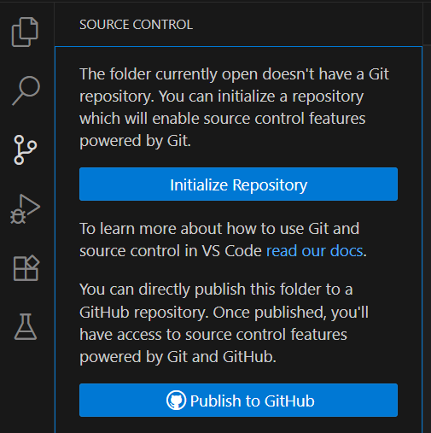
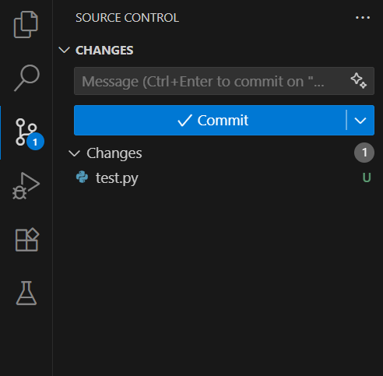
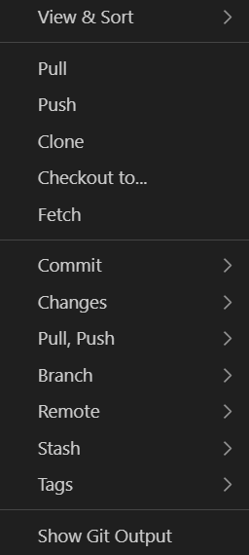
Интеграция с системой контроля версий Git
Глубокая интеграция с Git также является одной из сильнейших сторон VS Code. В интерфейсе есть боковая панель, с помощью которой можно:
Создавать репозиторий
Делать коммиты/пуши/пулы
Отслеживать изменения
Создавать/удалять ветви
проводить слияние ветвей

Slide 12


AI-функции
Изначально ai-ФУНКЦИИ отсутствуют в VS Code, но легко добавляются (GitHub Copilot по сути встроен, но всё равно требует подключения). Среди самых известных можно выделить GitHub Copilot (плагин на основе OpenAI, который предоставляет AI-ассистента, способного генерировать целые строки кода и функции на основе комментариев на естественном языке) и Copilot Chat (ещё один AI-ассистент, только в этот раз в виде интерактивного чата, который может помогать писать код, объяснять его, генерировать тесты, находить баги и предлагать исправления).

Slide 13
Вывод
Visual Studio Code – это современный и мощный редактор кода, который подходит как начинающим, так и опытным разработчикам. Будучи легковесным, он предлагает практически неограниченные возможности для расширения функционала с помощью огромного количества расширений.

